Slide 1
Детская агрессивность Морева Ольга Викторовна МБДОУ МО г. Краснодар "Детский сад №190" Педагог-психолог

Slide 2
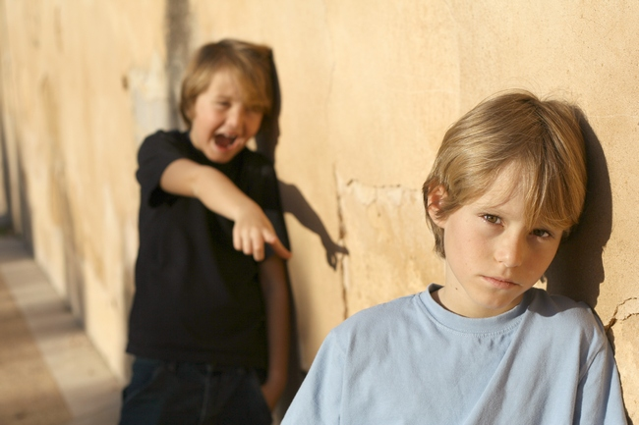
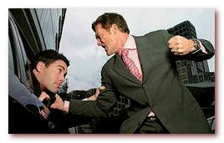
Агрессивное поведение – одно из самых распространенных нарушений среди детей дошкольного возраста, так как это наиболее быстрый и эффективный способ достижения цели.
Агрессия – мотивированное деструктивное поведение, противоречащее нормам и правилам существования людей в обществе, наносящее вред объектам нападения (одушевленным или неодушевленным), приносящее физический и моральный ущерб людям или вызывающее у них психологический дискомфорт.
Агрессивность – свойство личности, выражающееся, в готовности к агрессии.

Slide 3
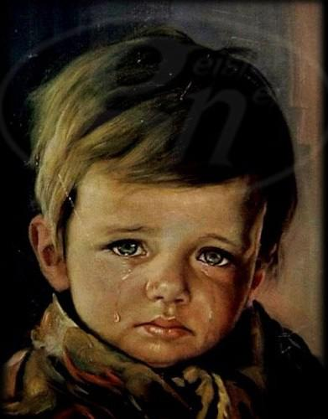
I.Доброкачественная агрессия - это настойчивое, невраждебное, самозащитное поведение. Оно проявляется в момент опасности и носит оборонительный характер. Как только опасность устранена, исчезает и проявление этой формы агрессии. Доброкачественная агрессия может обнаруживаться с первых месяцев жизни ребенка. Этот вид агрессии необходим для нормальной адаптации малыша к окружающей среде, помогает ему познавать мир, самоутверждаться.
2. Злокачественная агрессия - это враждебное, злобное поведение, которое причиняет боль другим людям. Конечно, гнев, ярость, желание отомстить тоже могут быть средством самозащиты, но они тем не менее приносят страдание и боль окружающим. Злокачественная агрессия может возникнуть спонтанно. Эта форма агрессии не проявляется сразу после рождения, она активизируется в случае причинения ребенку боли или каких-либо неприятных переживаний, ощущений. Иногда же мы можем заметить, что ребенок получает удовольствие от того, что причиняет боль другому.
При физической агрессии ребенок бросает в других предметы, кусает, бьет, толкает, щипает кого-то (взрослых, детей, животных).
При вербальной агрессии ребенок обзывает детей, взрослых, яростно спорит, выкрикивает какие-либо обидные слова, фразы, иногда повторяя какую-нибудь угрозу много раз подряд

Slide 4
Факторы влияющие на появления агрессии
стиль воспитания в семье (гипер - и гипо опека);
повсеместная демонстрация сцен насилия;
нестабильная социально-экономическая обстановка;
индивидуальные особенности человека (сниженная произвольность, низкий уровень активного торможения);
социально-культурный статус семьи.

Slide 5
Агрессивная реакция характерна
детям младенческого и раннего возраста;
как защитная функция;
как функция самосохранения как физического, так и эмоционального;
в период возрастных кризисов.

Slide 6
Портрет агрессивного ребенка
Нападает на остальных детей во время игр и занятий.
Обзывает и бьет их, отбирает и ломает игрушки
Иногда такой ребенок без какой-либо видимой причины начинает пинать играющего рядом с ним в песочнице сверстника, замахивается и ударяет первым попавшимся под руку предметом, сыплет песок на голову и в глаза кому-либо из детей.
Разговаривая со взрослым, он намеренно упот­ребляет грубые выражения, даже если знает, что за это его накажут.
Если же взрослый отказывает ему в его просьбе, такой ребенок может затопать на него ногами, накинуться с кулаками и с яростью колотить маму, папу или бабушку, выкрикивая при этом все обидные и злые слова, известные ему.
Когда кто-то из детей не уступает ему место, игрушку, агрессивный ребенок может столкнуть, ударить со всей силы, закричать, ущипнуть или укусить противника.
очень часто подозрителен и насторожен, любит сваливать вину на других..
Не может сам оценить свою агрессивность.
Использует любую возможность, чтобы толкать, бить, ломать, стремится разозлить маму, воспитателя, сверстников.
не волнует страдания окружающих, не понимает, как другим может быть плохо.

Slide 7
Пойми ребенка!
№ | Поведенческие проявления | Психологические мотивы
1 | Нарочитое непослушание | Я хочу быть в центре внимания
2 | Эгоистические проявления | Все на свете начинается с меня
3 | Проказы | Я жду эмоциональных впечатлений
4 | Упрямство | Я требую независимости
5 | Капризы | Я устал от избытка наказаний и обязанностей
6 | Замкнутость | Не влезайте в мое одиночество. Не оставляйте меня одного.
7 | Агрессия | Я ищу способ самозащиты
8 | Пассивность | Я не уверен, что я хороший, что у меня все получится.
9 | Аморальное поведение. | Я копирую поведение
10 | Ерничанье | Я хочу быть в центре внимания

Slide 8
11 | Неусидчивость | В мире так много интересного
12 | Обидчивость | Сигнал о нелюбви ко мне
13 | Неорганизованность | Я хочу все успеть и тороплюсь жить
14 | Жалобы | Я хочу справедливости
15 | Лень | Я скучаю когда мне неинтересно
16 | Невнимательность | Я обращаю внимание на значимое и близкое мне
17 | Скука | Я ожидаю новых эмоций
18 | Суетливость | Я даю выход энергии
19 | Чрезмерная усидчивость | Я могу по долгу заниматься любимым делом
20 | Неустойчивость моральных норм | Я хочу попробовать все

Slide 9
Принципы общения с агрессивными детьми
Помните, что запреты и повышение голоса – самые неэффективные способы преодоления агрессивности. Агрессивность ребенка будет снята тогда, когда будут понятны причины.
Дайте возможность ребенку выплеснуть свою агрессию: побить подушку или разорвать газету, бумагу, и вы увидите, что в реальной жизни агрессивность снизиться.
Подавайте ребенку личный пример правильного поведения: не допускайте вспышек гнева или недружелюбные высказывания о друзьях и коллегах.
Сдерживайте стремление ребенка провоцировать ссоры с другими.
Не стремитесь прекратить ссору, обвинив другого ребенка в ее возникновении, старайтесь объективно разобраться в причинах возникновения конфликта.
После конфликта обговорите с ребенком его возникновения, укажите ребенку на его неправильные действия, которые привели к ссоре. Попытайтесь найти способы выхода из конфликтной ситуации.
Пусть ребенок чувствует, что вы его уважаете и любите. Пусть он видит, что он нужен и важен для вас.

Slide 10
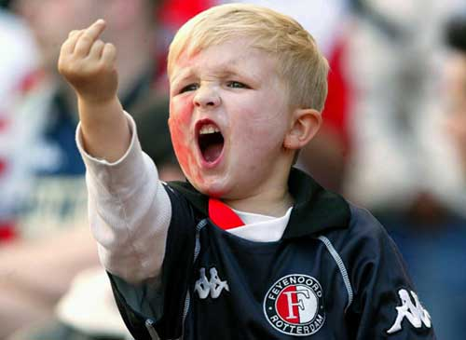
Правила работы с агрессивными детьми
Быть внимательным к нуждам и потребностям ребенка.
Демонстрировать модель неагрессивного поведения.
Быть последовательным в наказаниях ребенка. Наказывать за конкретные поступки.
Наказания недолжны унижать ребенка.
Обучать приемлемым способам выражения гнева.
Дать ребенку возможность проявлять гнев непосредственно после фрустирующего события.
Обучать распознаванию собственного эмоционального состояния и состояния окружающих людей.
Расширять поведенческий репертуар ребенка.
Отрабатывать навыки реагирования в конфликтной ситуациях.
Учить брать ответственность на себя.
Разбирать конфликтные ситуации произошедшие между детьми. Фрустрация (от лат.
frustratio – обман, тщетное ожидание) — негативное психическое состояние, обусловленное невозможностью удовлетворения тех или иных потребностей. Это состояние проявляется в переживаниях разочарования, тревоги, раздражительности, наконец, отчаянии. Эффективность деятельности при этом существенно снижается.

Slide 11
Причины агрессивности и методы их коррекции
 | причины | Методы их коррекции
1 | Недостаток двигательной активности, недостаток физической нагрузки | подвижные игры спортивные эстафеты «минутки радости» между занятиями
2 | Дефицит родительского внимания, неудовлетворенная потребность в родительской любви и принятии | Беседа с родителями Направление к психологу Наблюдение за поведением ребенка Совместное включение в сюжетно-ролевые игры Налаживание эмоционального климата с ребенком
3 | Усвоение эталонов агрессивного поведения в семье | -беседа с родителями Направление к психологу

Slide 12
4 | Косвенно стимулируемая агрессия (СМИ, игрушки) | Препятствовать появлению в группе таких игрушек или направлять их агрессивный потенциал в положительное русло Ненавязчивые разъяснения поступков Давать варианты и образцы миролюбивых способов общения Читать и обсуждать книги предусмотренные программой Перевод агрессивного поведения в конструктивное русло
5 | Низкий уровень развития игровых и коммуникативных навыков | -подвижные, сюжетно ролевые игры, игры на понимание эмоционального состояния
6 | Тревога и страх нападения

Slide 13
7 | Неудовлетворенность ребенка его статусом в группе
8 | Привлечение внимания окружающих
9 | Протест против каких либо ограничений, естественных желаний и потребностей ребенка

Slide 14
Осуществляя анализ взаимоотношений воспитатель должен:
Стараться определить причины их объединения (или необъединения);
Оценивать действия детей, помня о их обостренной чувствительности;
Помогать им анализировать собственную ошибку и поведение;
Обращать внимание на выбор игр и игрушек, имея ввиду половую идентификацию;
Осуществлять общение с детьми с учетом их пола;
При общении придерживаться личностноориентированной модели поведения, так как именно ода дает определенный результат;
Приучать детей к общению в таком стиле, который необходим именно в этом возрасте;
Прививать детям коммуникативные навыки и обучать способам ненасильственного решения конфликтов, возникающих в ходе игры.

Slide 15
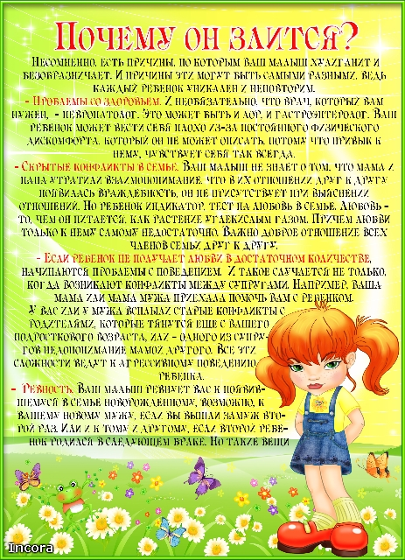
Работа с педагогами, направленная на снятие факторов, провоцирующих агрессивного поведения у детей
Консультации;
Анкетирование;
Круглые столы;
Деловые игры;
Семинары практикумы;
Тренинги;
Педагогические советы.

Slide 16
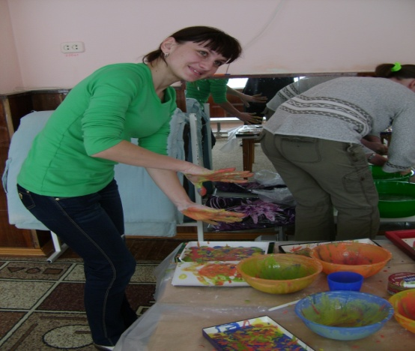
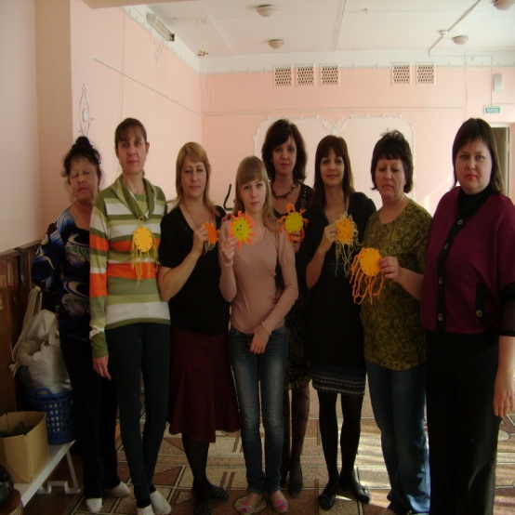
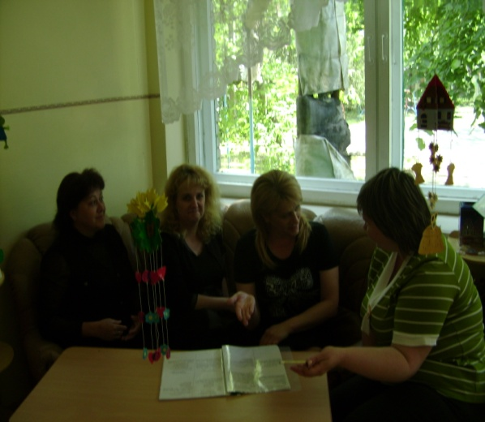
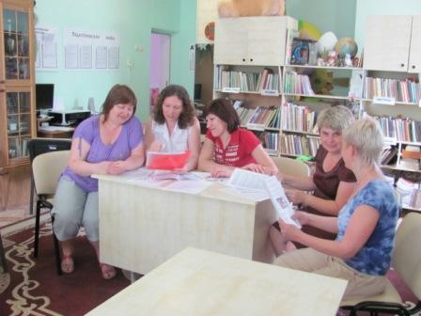

Slide 17
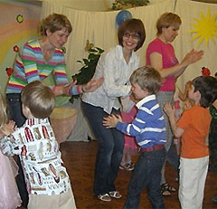
Работа с родителями
Лектории;
Индивидуальные консультации;
Семинары – практикумы:
- «Эффективное общение с агрессивным ребенком»
Тренинги;
- «Пойми меня!»
Памятки и стендовая информация;
- «Почему он злится?»
- «Если ребенок ведет себя агрессивно»
Индивидуальная и групповая диагностика;
Групповые консультации;
- «Отдых с ребенком: полезные рекомендации».
- «Игра как способ преодоления агрессивности у детей».
Родительские собрания.
- «Психологический климат семьи и его влияние на эмоциональное и физическое состояние ребенка».

Slide 18
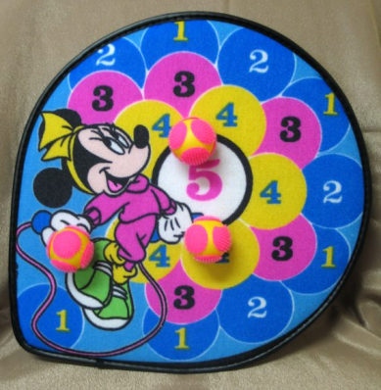
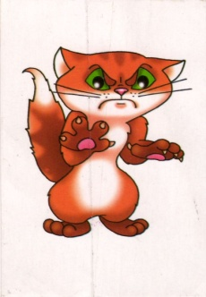
Работа с гневом
Обучение ребенка отреагированию (выражению) своего гнева приемлемым способам, безопасным для себя и окружающих, а также отреагированию негативных ситуаций в целом.
1. Комкать и рвать бумагу («У тебя бумаги лист и у меня. Кто больше мелких бумажек-снежинок нарвет (наберет), тот и молодец! Снежинки «обиды» или «злости» вместе соберем, наверх подбросим и щеткой подметем»).
2. Нарисовать злость (листок возьму и злое лицо изображу. Это волк! Скажу: «Эй, ребенок, ластик возьми и злое лицо у волка сотри или незлое изобрази!»)
3. Бить подушку или боксерскую грушу, кидание дротиков на липучках .
4. Топать ногами.

Slide 19
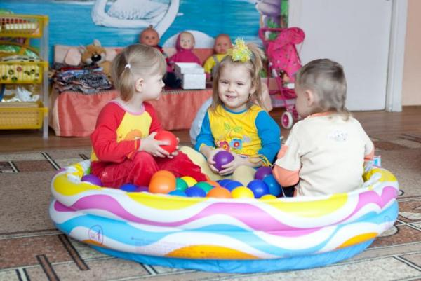
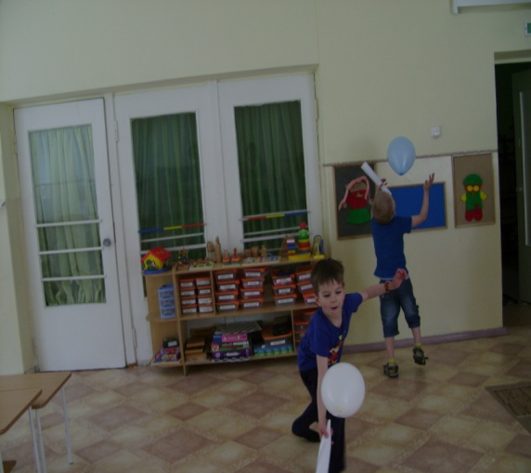
5. Втирать пластилин в картонку или бумагу.
6. Посчитать до десяти.
7. Струей воды сбивать легкие игрушки, находящиеся в воде (для этого можно использовать бутылочки из-под шампуня, наполненные водой).
9. Игры с шарами
(«Битвы на шарах»).
10. Игры с проволокой («Проволочная разминка»).
11. Игры с пластиковыми бутылками («Японские барабаны»), погреметь погремушками.
.
12. Громко кричать используя «стаканчик для крика»
13. Огромный надувной молоток - постучать им со всей силой

Slide 20
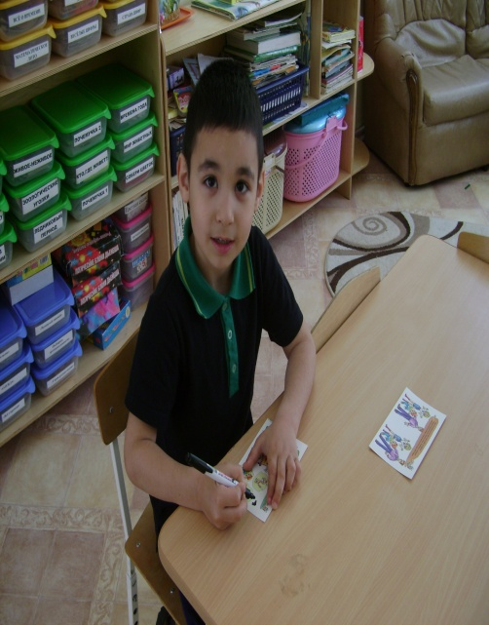
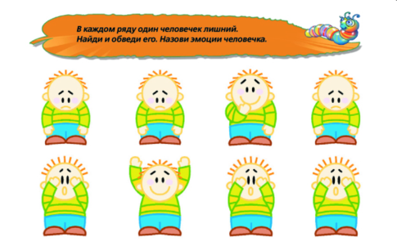
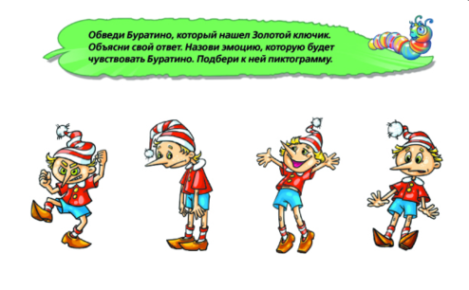
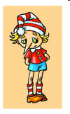

Slide 21
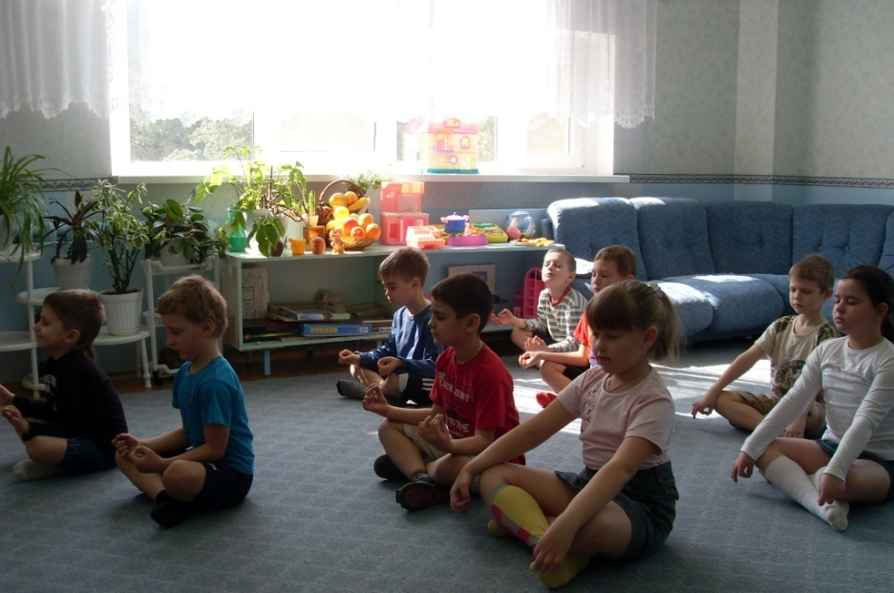
Обучение самоконтролю
Для того чтобы помочь ребенку овладеть навыками самоконтроля, вы должны прежде всего научить его осознавать и понимать свои чувства, оценивать ситуацию общения и прогнозировать варианты ее развития.
"Сигналы гнева»
"Посчитал до десяти я и решил...»
Дыхательные упражнения
Релаксационные игры

Slide 22
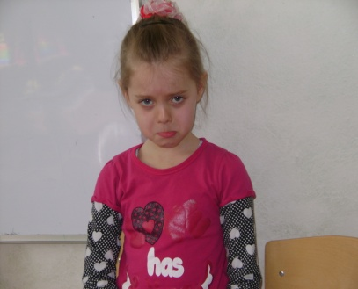
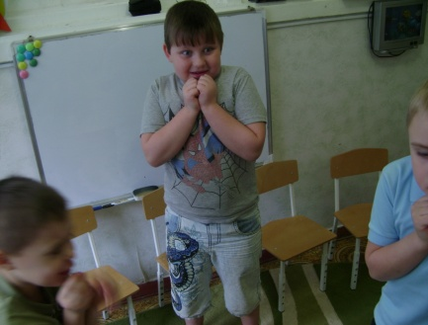
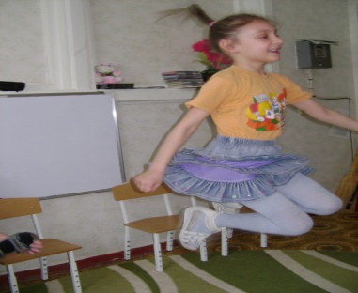
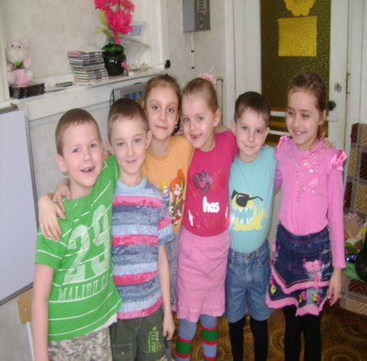
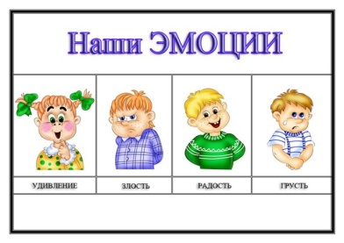
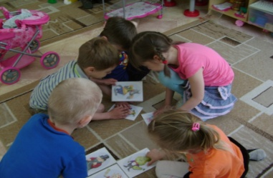
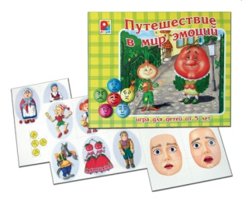
Работа с чувствами
«Знатоки чувств»
«Отгадай, что я почувствовал?»
«Страна чувств»
Рассказы по фотографиям

Slide 23
Сказкотерапия
Терапевтические сказочные истории на решение
трудности в общении со сверстниками, чувство неполноценности, нарушение общения
со сверстниками, повышенная
агрессивность, неумение устанавливать контакты,
конфликты с родителями.

Slide 24
Игротерапия
агрессивных импульсов:
«Добрые волшебники»
«Комплименты»
«Подарки»
Игры на преодолении упрямства,
негативизма, жадности:
«Лохматый пес»
«Апельсин»
«Поймай рыбку»
Игры, развивающие общение дошкольников.
«Раздувайся пузырь»

Slide 25
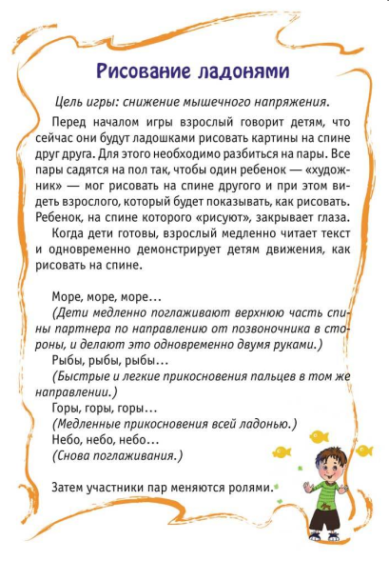

Slide 26
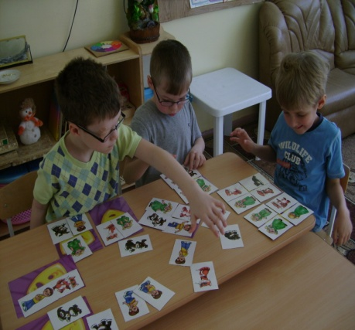
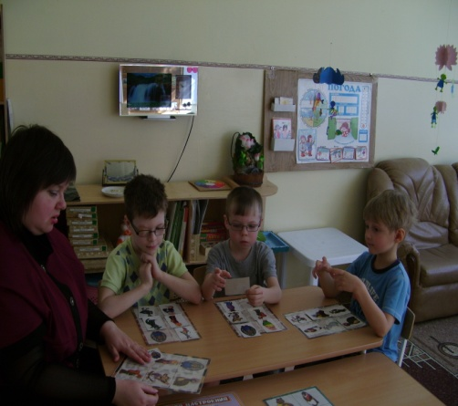
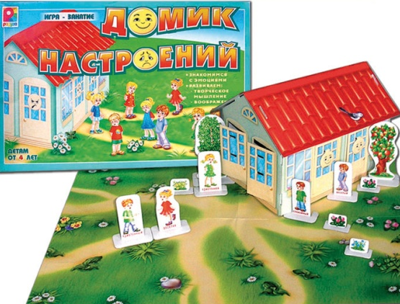
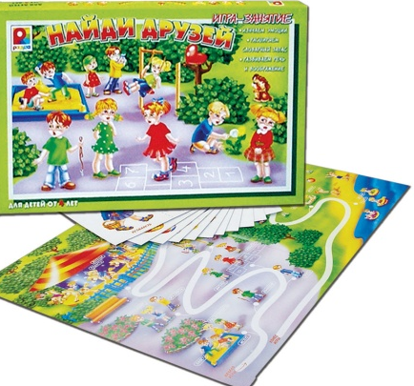
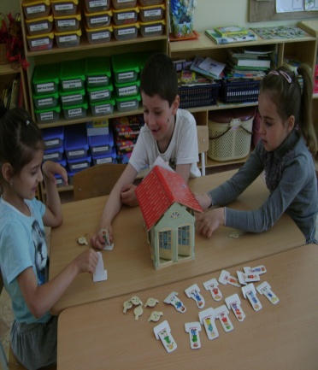

Slide 27
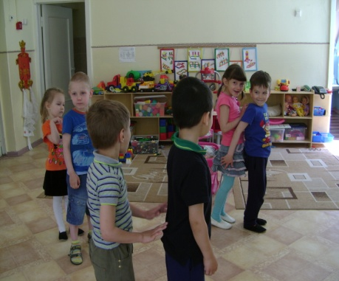
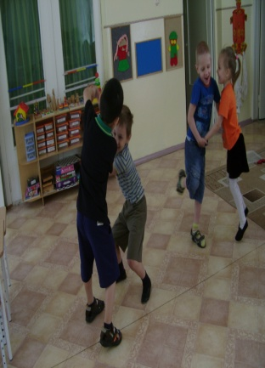
Телесно-ориентированная терапия
Форма работы с детьми: 1 Мышечная релаксация по
контрасту с напряжением. 2 Мышечная релаксация по
представлению. Дети принимают
позу покоя, включается приятная
музыка, воспитатель задаёт какую
то картинку. 3 Саморегуляция - научить ребёнка
помогать самому себе, познакомить
с методами саморегуляции. 4 Дыхательные упражнения. Задачи таких
упражнений: успокаивает нервную систему,
гасит эмоции, избавляет от тревожных мыслей,
учит ощущать и контролировать свои мысли

Slide 28
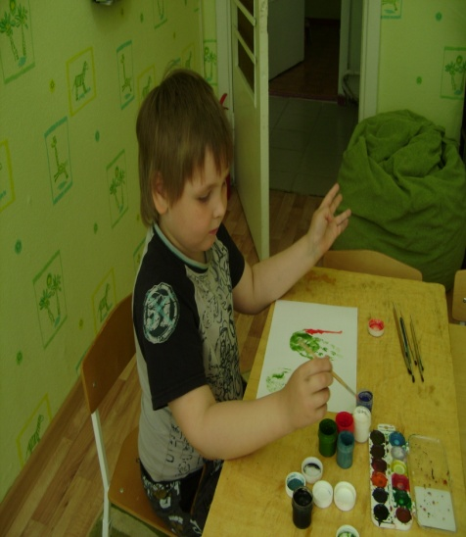
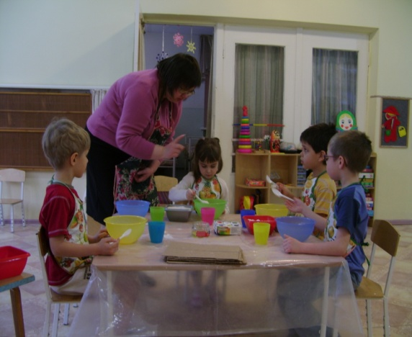
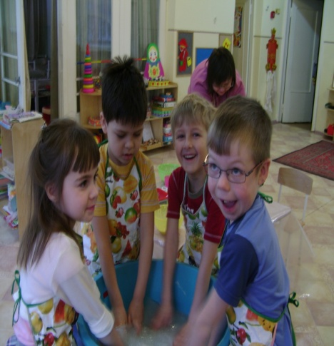
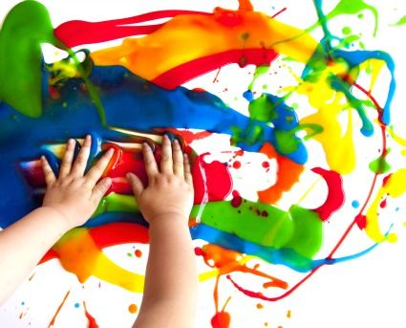
Арт-терапия

Slide 29
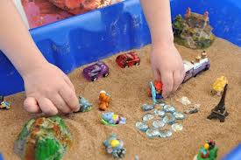
Песочная терапия

Slide 30
Спасибо за внимание!

